Slide 1
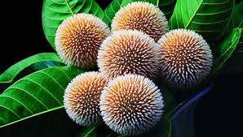
স্বাগতম

Slide 2
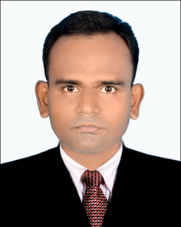
শিক্ষক পরিচিতি
মলয় বল্লভ
সহকারী শিক্ষক (কম্পিউটার শিক্ষা)
বি,ডি,সি,এইচ,মাধ্যমিক বিদ্যালয়
মুলাদী,বরিশাল।
Email Address: malayballav1981@gmail.com
Cell No. 01725671171.

Slide 3
পাঠ পরিচিতি
বিষয়ঃ বাংলা ব্যাকরণ
শ্রেণীঃ নবম ও দশম
অধ্যায়ঃ ০৪ (চার)

Slide 4
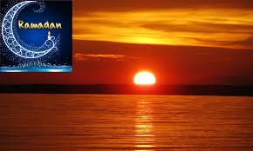
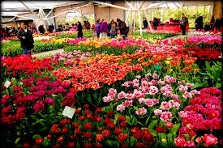
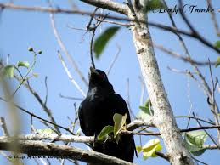
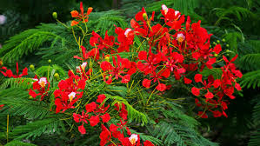
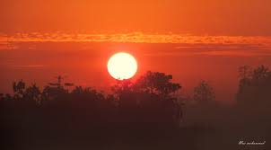
সন্ধায় সূর্য অস্ত যায়
বাগানে ফুল ফুটেছে
বসন্তে কোকিল ডাকে
বসন্তকালে ফুল ফোটে
সন্ধায় সূর্য অস্ত যায়

Slide 5
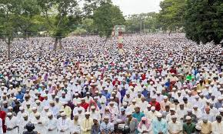
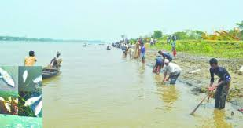
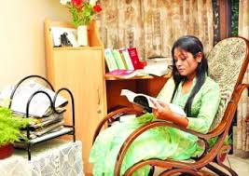
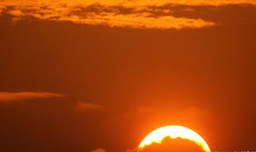
বাংলাদেশের লোকসংখ্যা বেশি
নদীতে মাছ আছে
মিতু ইংরেজিতে ভাল
এশিয়া মহাদেশ সবচেয়ে বড়
সূর্যোদয়ে অন্ধকার দূরীভূত হয়

Slide 6
আজকের পাঠ
কারক (অধিকরণ কারক)

Slide 7
শিক্ষণ ফল
এই পাঠ শেষে শিক্ষার্থীরা-
অধিকরণ কারকের সংজ্ঞা বলতে পারবে।
অধিকরণ কারক নির্ণয় করতে পারবে।
অধিকরণ কারকসহ বিভক্তি নির্ণয় করতে পারবে।

Slide 8
আজ আমরা অধিকরণ কারক সম্পর্কে বিস্তারিত জানব
সংজ্ঞাঃ ক্রিয়া সম্পন্ন হওয়ার জন্য স্থান, কাল ও বিষয়ের প্রয়োজন হয়। যে স্থানে, যে সময়ে বা যে বিষয়ে ক্রিয়া সম্পন্ন হয়, তাকে অধিকরণ কারক বলে। যেমন-
১. সন্ধ্যায় সূর্য অস্ত যায়।
(এখানে ‘কাল বা সমকে’ বোঝানো হয়েছে)
২. বাগানে ফুল ফোটে।
(এখানে ‘আধার বা স্থান’ বোঝানো হয়েছে)

Slide 9
অধিকরণ কারকের প্রকার ভেদ
১.কালাধিকরণ
২.আধারাধিকরণ
৩.ভাবাধিকরণ

Slide 10
১.কালাধিকরণঃ যে সময়ে বা কালে ক্রিয়া সম্পাদিত হয়, তাকে কালাধিকরণ বলে। যেমন-
বসন্তে কোকিল ডাকে
২. স্থানাধিকরণঃ ক্রিয়া যে স্থানে সম্পন্ন হয়, তাকে স্থানাধিকরণ বলে। যেমন-
বাংলাদেশের লোকসংখ্যা অন্যান্য দেশের তুলনায় বেশি।

Slide 11
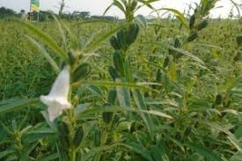
স্থানাধিকরণ তিন ভাগে বিভক্ত। যথাঃ (ক) ঐকদেশিক (খ) অভিব্যপন (গ) বৈষয়িক
(ক) ঐকদেশিয়ঃ বিরাট স্থানের যেকোন অংশে ক্রিয়া সংগঠিত হলে, তাকে ঐকদেশিক অধিকরণ কারক বলে। যেমন-
নদীতে মাছ আছে।
(খ) অভিব্যাপনঃ ক্রিয়া সব স্থানে বা জায়গাতে অবস্থান করলে তাকে অভিব্যাপন বলে। যেমন-
তিলে তৈল আছে।
(গ) বৈষয়িকঃ কোন বিষয়ে বিশেষ গুন, কোন দক্ষতা বা ক্ষমতা থাকলে সেখানে বৈষয়িক আধারাধিকরণ হয়। যেমন-
মিতু ইংরেজিতে ভাল।

Slide 12
৩. ভাবাধিকরণঃ একটি ক্রিয়া অন্য ক্রিয়ার ওপর নির্ভর করলে তাকে ভাবাধিকরণ কারক বলে। যেমন-
সূর্যোদয়ে অন্ধকার দূরীভূত হয়।

Slide 13
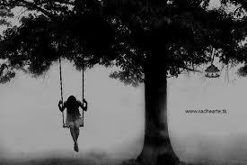
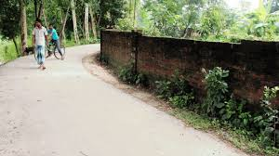
অধিকরণ কারকে বিভিন্ন বিভক্তির প্রয়োগ দেখানো হলঃ
(আমরা পূর্বের ক্লাশে বিভক্তি সম্পর্কে জেনেছি)
প্রথমা শূন্য বিভক্তিঃ বাবা বাড়ি নেই।
(‘ই’ বা শূণ্য বিভক্তি)
দ্বিতীয়া বিভক্তিঃ হৃদয় আমার নাচিছে আজিকে।
(‘কে’ দ্বিতীয়া বিভক্তি)
তৃতীয়া বিভক্তিঃ বাড়ির পাশ দিয়ে রাস্তাটি গেছে।
(‘দিয়ে’ তৃতীয়া বিভক্তি)

Slide 14
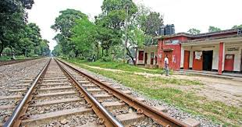
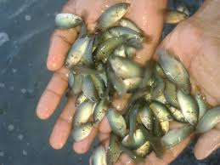
পঞ্চমী বিভক্তিঃ বাড়ি হতে স্টেশন দেখা যায়।
(‘হতে’ তৃতীয়া বিভক্তি)
সপ্তমী বিভক্তিঃ পুকুরে মাছ আছে।
(‘র’ সপ্তমী বিভক্তি)

Slide 15
একক কাজ
অধিকরণ কারক কাকে বলে?
অধিকরণ কারক কতপ্রকার ও কী কী?

Slide 16
দলগত কাজ
কালাধিকরণ, আধারাধিকরণ, ভাবাধিকরণ কারকের একটি করে উদাহরণ দাও।

Slide 17
মুল্যায়ন
নিচের বাক্যগুলো দ্বারা কারক ও বিভক্তি নির্ণয় কর
শুক্রবার স্কুল ছুটি থাকে, ঘরেতে ভ্রমর এল, বনে বাঘ থাকে, তিলে তৈল আছে, পড়াশুনায় তার জুড়ি নেই, কান্নায় শোক মন্দীভূত হয়।

Slide 18
বাড়ির কাজ
অধিকরণ কারকের সমস্ত বিভক্তির প্রয়োগ দেখিয়ে ০৭ টি বাক্য তৈরী করে নিয়ে আসবে।

Slide 19
সবাইকে ধন্যবাদ

